Slide 1
Données pour code site: MOH715 - VERNE
Lignes: 1 | ST FO: VERNE

Slide 2
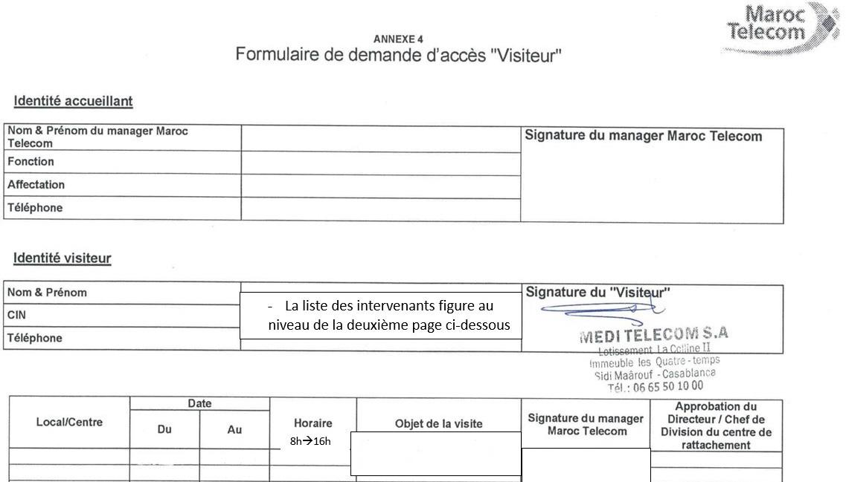
code site | ST FO | contact ERPT | DR IAM | ville | X Départ ERPT - Y Départ ERPT | X Arrivée ERPT Proposition1 - Y Arrivée
MOH715 | VERNE | 0660127763 AZEDDINE | CASABLANCA | Mohammadia | 33.696611,-7.377861 | 33.694875,-7.375636

